Slide 1
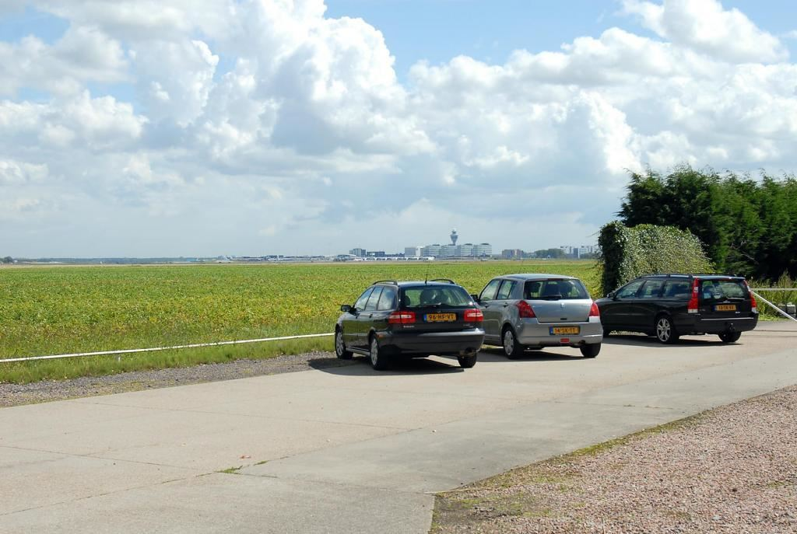
HOOFDDORP NOORD EN HOOFDDORP OOST IN CIJFERS

Slide 2
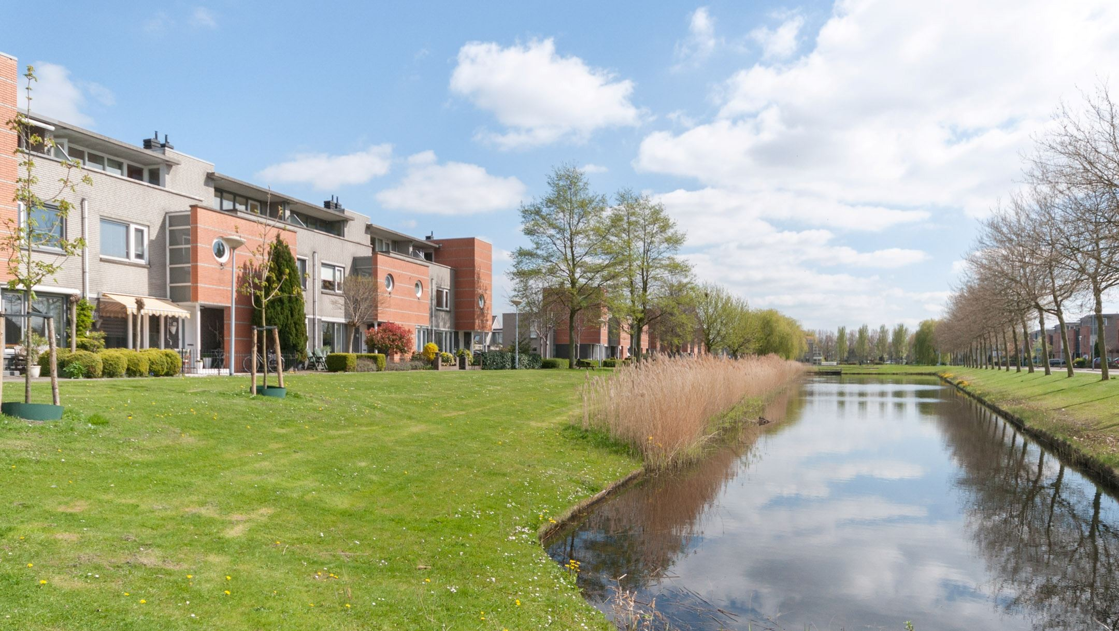
DEMOGRAFIE

Slide 3
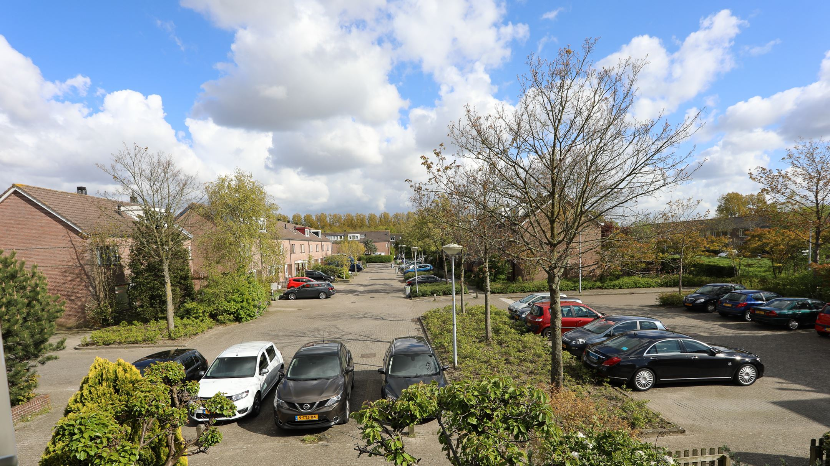
DEMOGRAFIE

Slide 4
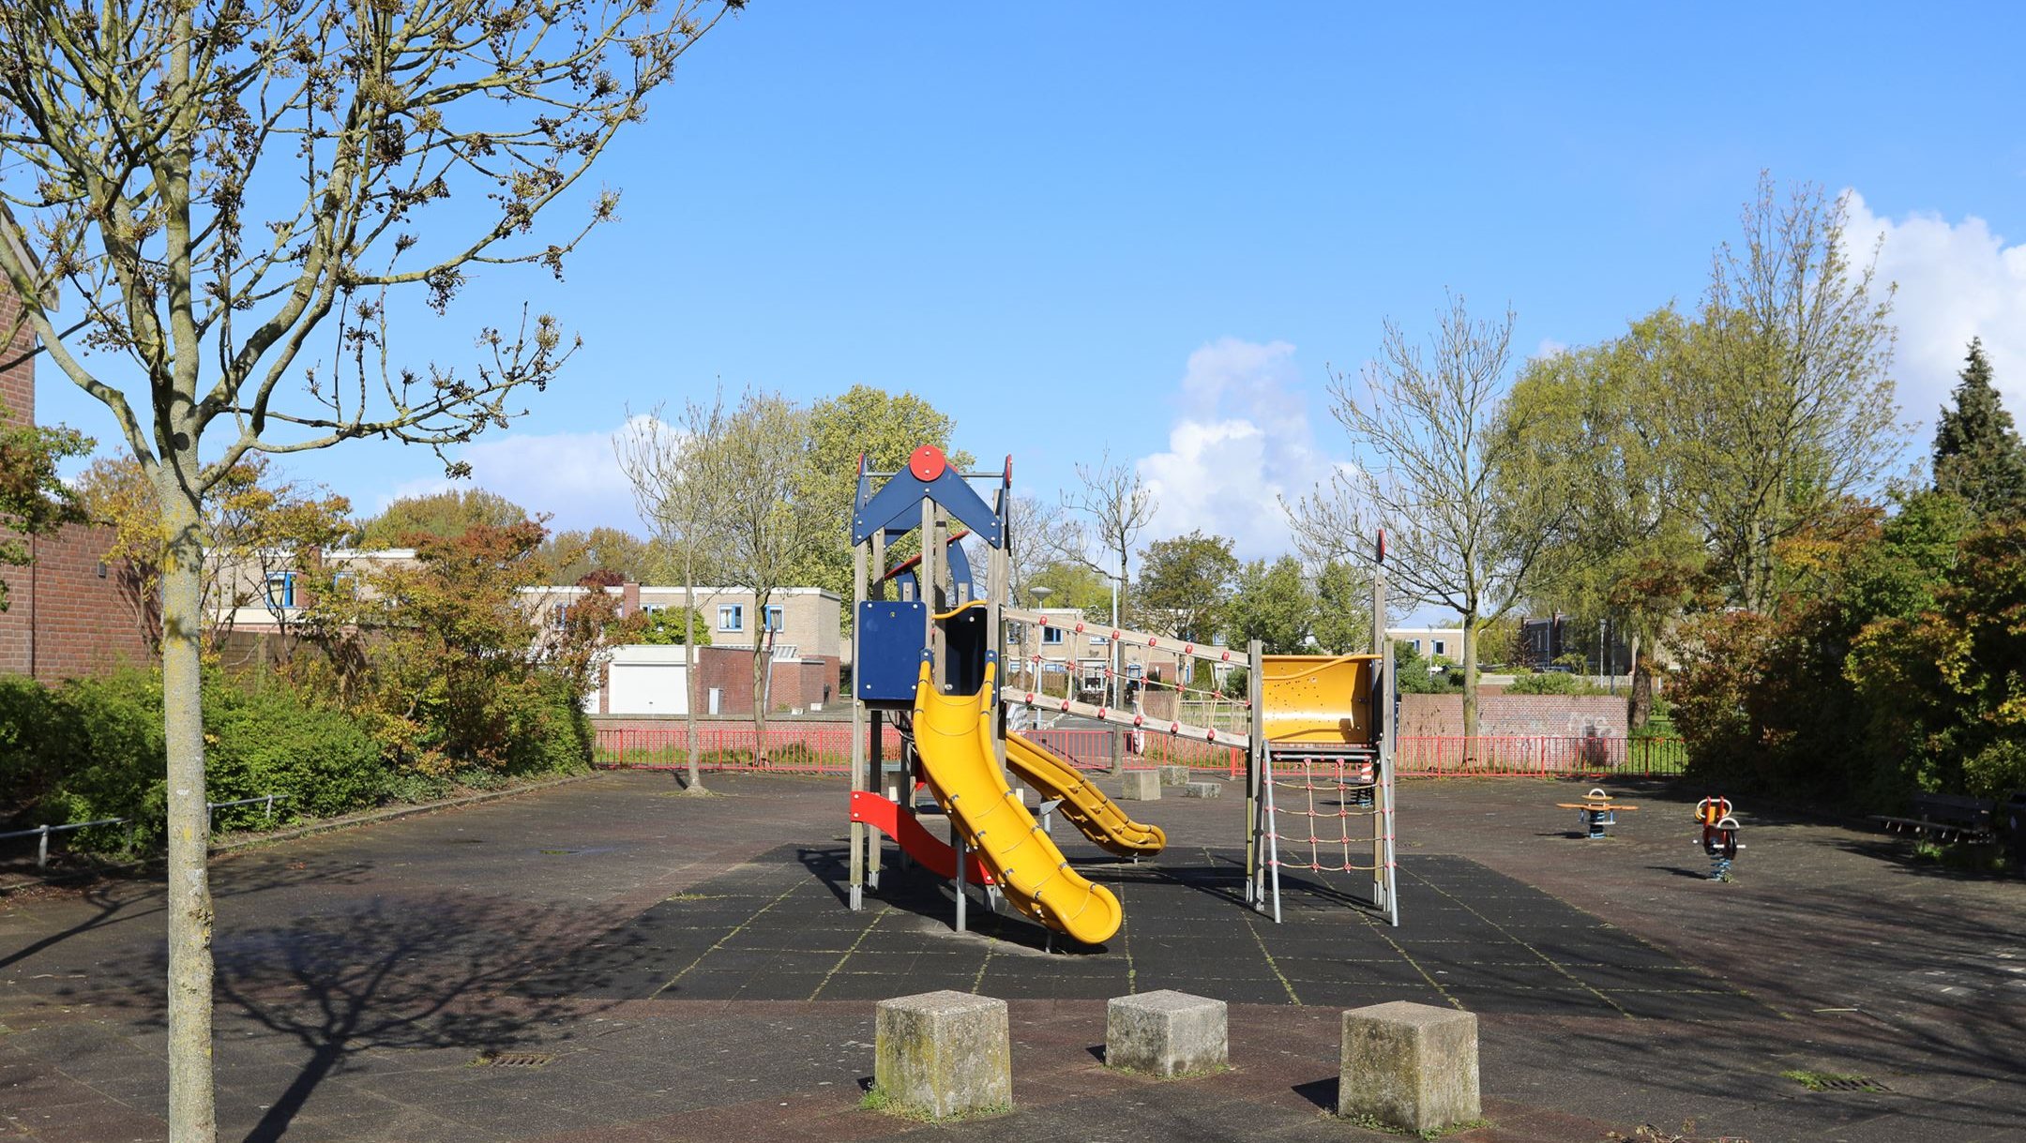
HUISHOUDENSSAMENSTELLING

Slide 5
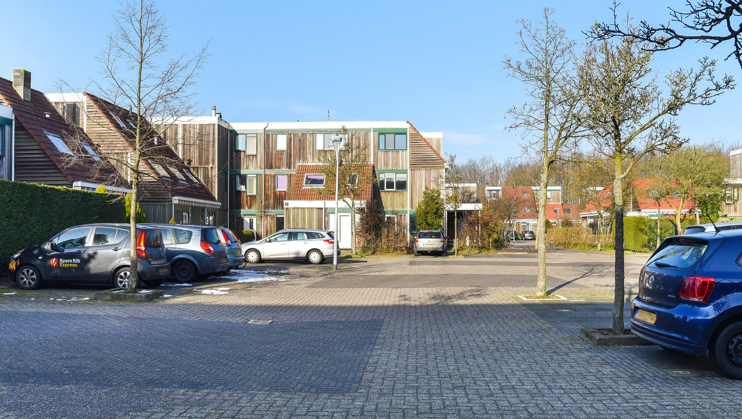
WOZ WAARDEN OMLIGGENDE GEMEENTEN

Slide 6
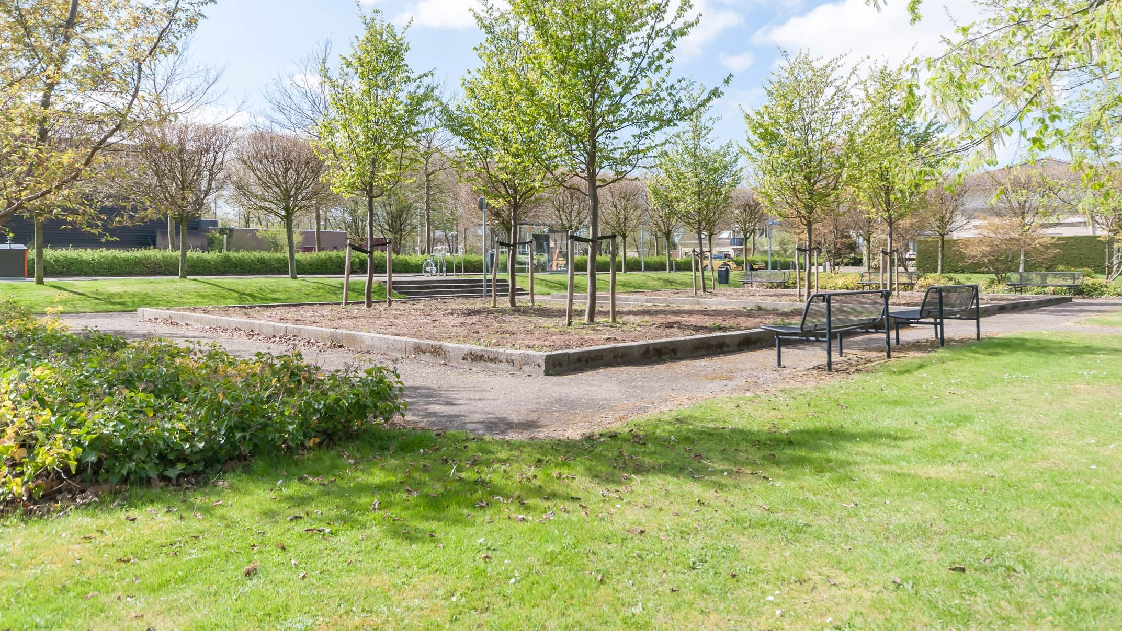
WOZ-WAARDEN

Slide 7
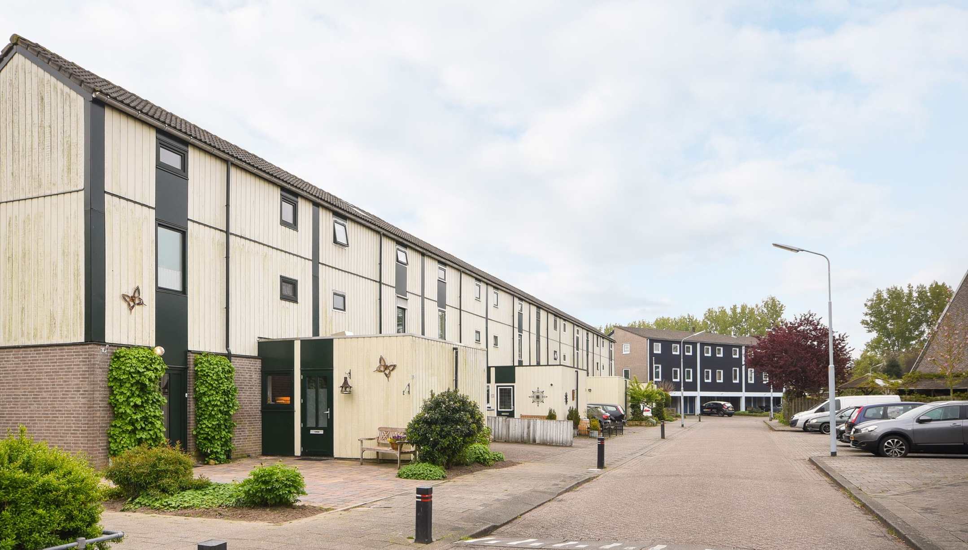
SOORT WONINGEN

Slide 8
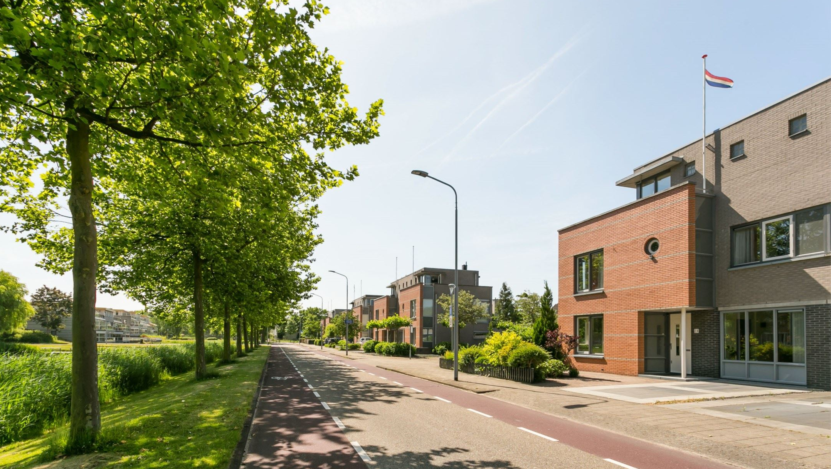
Huishoudens rond het sociaal minimum
Hoofddorp Oost 8% (110)
Hoofddorp Noord 8% (150)
Hoofddorp 7%
Haarlemmermeer 7%
INKOMEN

